Slide 1
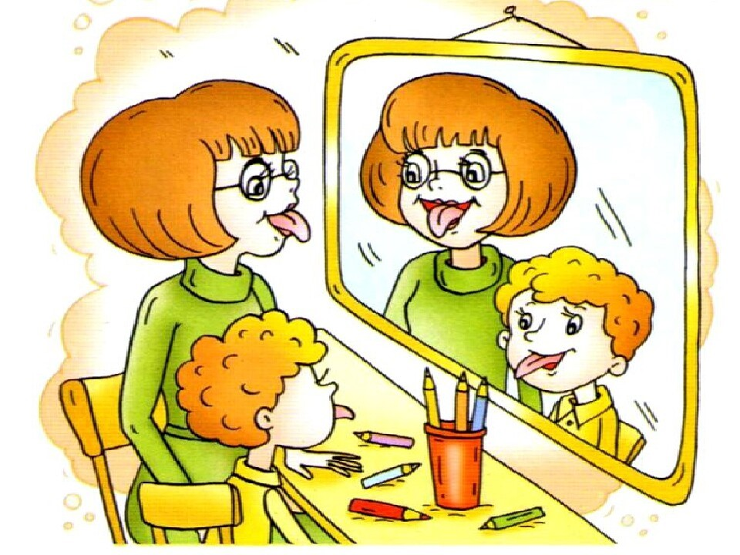
Семинар окружного методического объединения
«Успех каждого»
Речевые проблемы, или откуда они берутся?
Подготовили:
Надежда Евгеньевна Ракова, учитель-логопед МАДОУ ГЦРР – д/с № 4 «Ёлочка»
Юлия Анатольевна Ясинецкая,
Учитель-логопед отделения МАДОУ ГЦРР – д/с № 4 «Ёлочка» – детский сад «Ягодка»
Голышманово, 2022

Slide 3
Логопед-это…
Врач, использующий вместо таблеток - гимнастику и упражнения, вместо уколов - интуицию и тонкое, совершенное знание законов речи и русского языка, лечащий таинственные зоны человеческой речи.
Оратор, обладающий прекрасной дикцией. Психолог, который должен переделать привычки мозга; должен точно знать строение и оттенки каждого звука речи; обладать искусством красноречия, убеждения, разъяснения.
Педагог в полной мере использующий педагогические и психологические знания и навыки.
Логопед-это специалист, лечащий слово - словом.

Slide 7
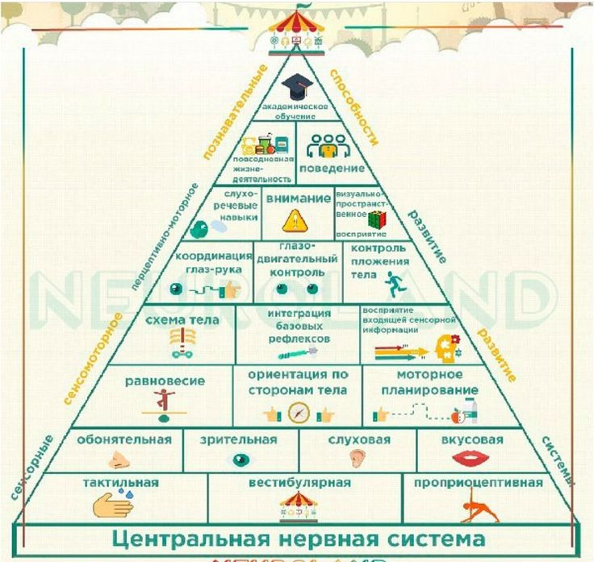
Пирамида Вильямса - Шеленбергера

